Slide 1
タ
バコについて学ぼう
～私たちの健康な未来のために～
【COPD体験】
Notes:
タバコについての学習で、皆さんは「COPD」という言葉について学んだと思います。
では、実際に今から「COPD」を体験してみましょう。

Slide 2
シーオーピーディ
「COPD」どれほど苦しい病気？？
ストローを使って実際に体験してみましょう！
つうしょう
通称「タバコ病」ともいわれる
COPD（慢性閉塞性肺疾患）は
タバコによって引き起こされる肺の病気です。
シーオーピーディ
まんせいへいそくせいはいしっかん
※実施の際は十分注意し、教師立会いの下で行ってください。
Notes:
まず、「COPD」とはどんな病気だったか覚えていますか？
COPDとは、日本語訳で慢性閉塞性肺疾患という病気の名前です。
病気になった人の約90％がタバコを吸っており、タバコがCOPDの一番の原因であることから、タバコ病といわれていましたね。
この病気は、タバコの煙に含まれる有害物質が、呼吸をするための肺胞という器官を壊したり、空気の通り道である気管支を狭くするため、とても息苦しくなる病気だと習いましたが、実際はどのくらい苦しいのでしょうか？
では、今からストローを使って体験してみましょう。

Slide 3
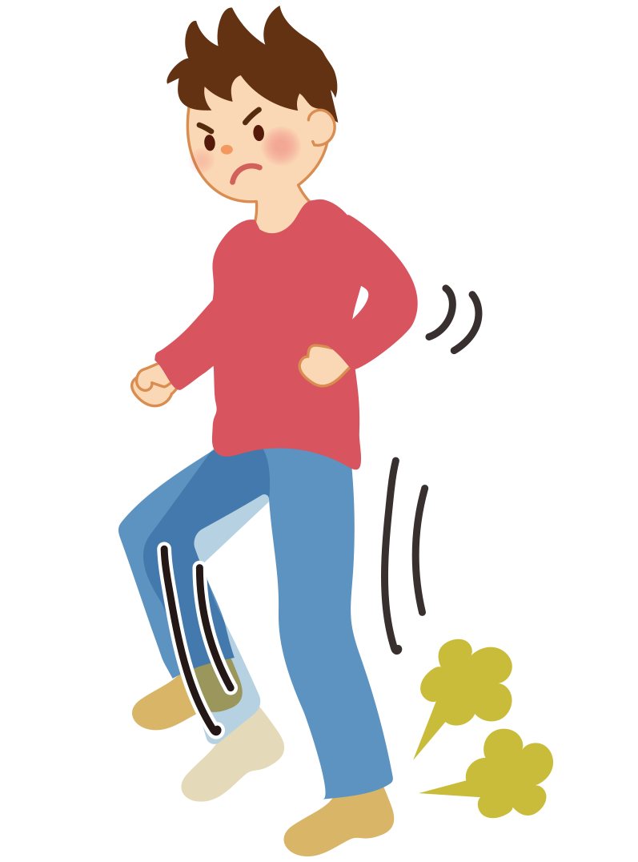
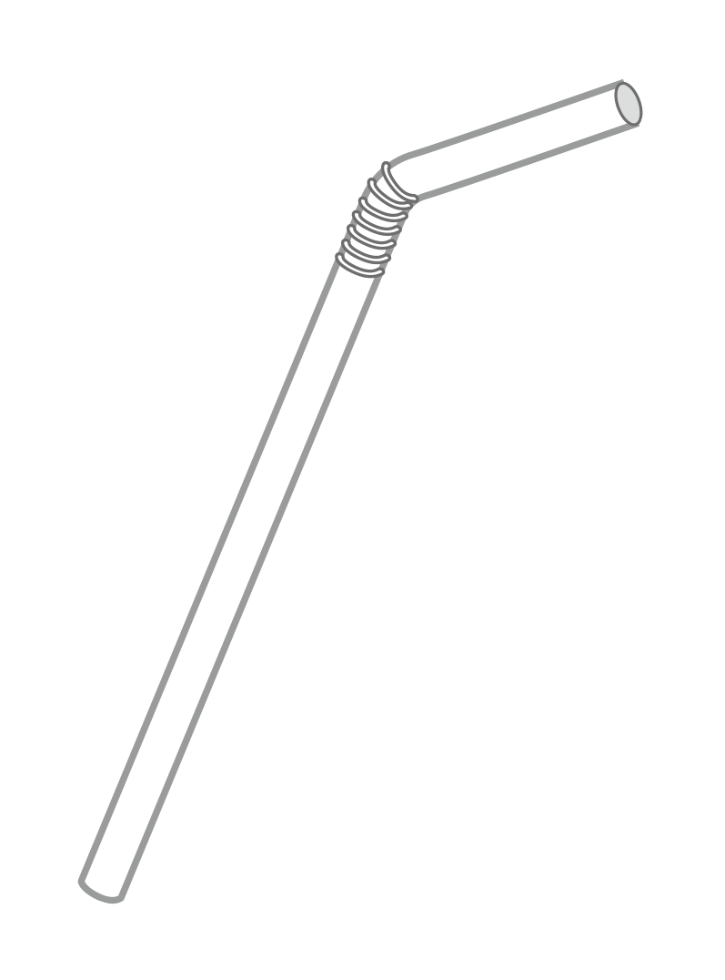
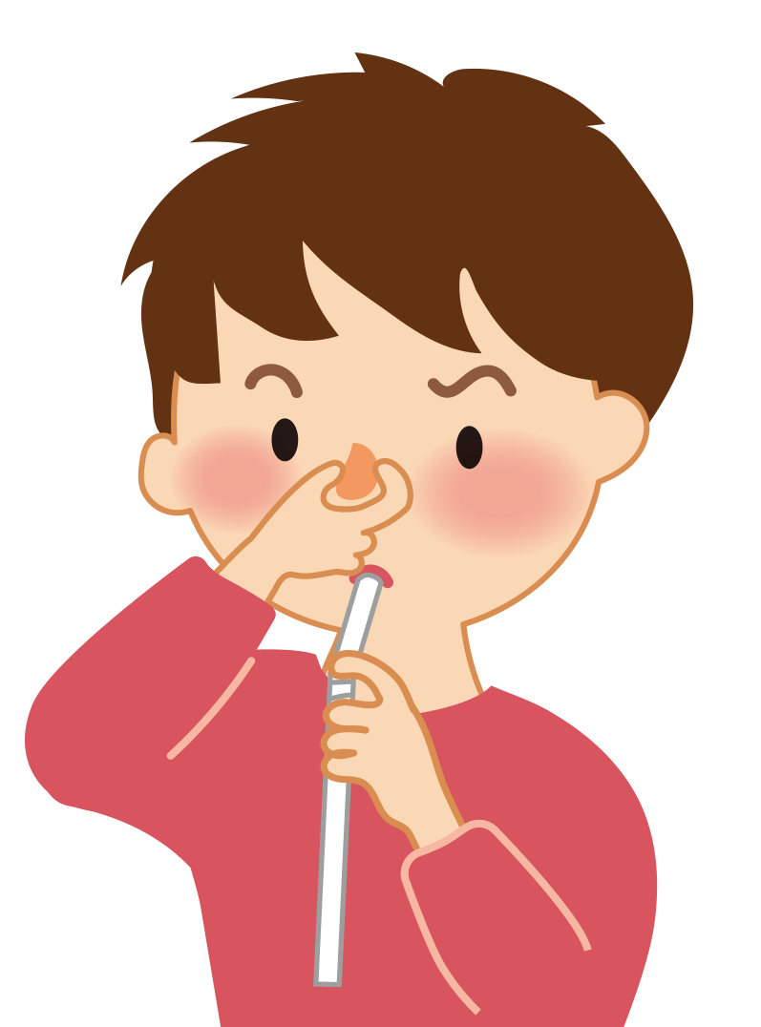
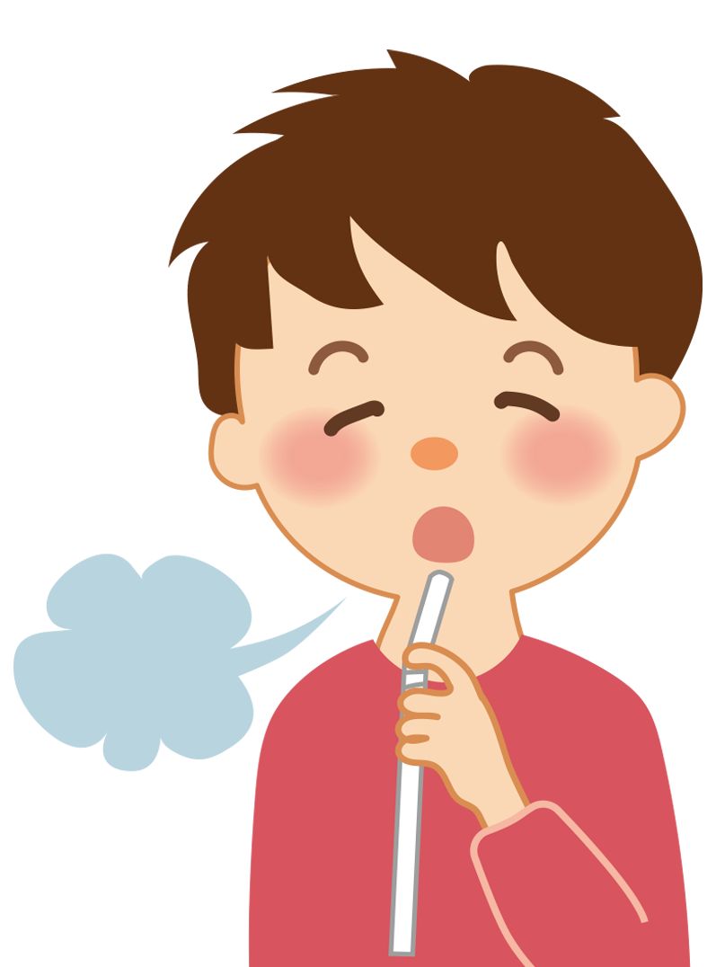
実際に体験してみよう
ステップ ➊
ステップ ➋
ステップ ➌
片手でストローを
口にくわえ、
もう片手で鼻をつまみ、
ストローだけで
１分間呼吸します。
ストローを
準備して下さい。
その場に立って下さい。
合図とともに、
その場で
足踏みダッシュ！！
できるだけ
細いもの
全力で！！
４５秒
【注意】
苦しくなったら
途中でやめましょう。
※実施の際は十分注意し、教師立会いの下で行ってください。
Notes:
まずは注意事項です。よく聞いていてくださいね。
この体験はふざけたりすると非常に危険ですので、決してふざけたりしないよう気を付けてください。
また、息苦しくなる体験なので、決して無理をしないように、もし苦しくなったらその場ですぐにやめるようにしてくださいね。
（体験準備）
ではまず、1人1本ずつストローをすぐ手に取れるところに用意して下さい。
先生の合図で、その場で45秒足踏みダッシュをします。この時決してストローをくわえたまま足踏みしないようにしましょう。
45秒経ったら、また先生が合図しますので、足踏みをやめて、片手でストローをくわえて、もう片方で鼻をつまみストローだけで1分間呼吸してください。
それでは行きますよ！！
（～体験～）
①合図とともに足踏みスタート 45秒計測
②45秒経過時に再度合図
③合図とともに片手でストローをくわえ、もう片方の手で鼻をつまませる。
④ストローだけで呼吸 1分間計測
⑤1分経過時、終了の合図
※必ず教師立会いの下で行い、苦しくなった場合は無理をさせず、すぐに体験を中止させてください。

Slide 4
感想を話し合ってみよう
タバコの害について学んだことを
思い出してみよう！
シーオーピーディ
「COPD」を体験してみて
どうだったかな？？
かなり息苦しくなかった？
※実施の際は十分注意し、教師立会いの下で行ってください。
Notes:
さて皆さん、実際に体験してみてどうでしたか？
想像した以上に苦しかったですか？
（感想を話し合う）

Slide 5
シーオーピーディ
「COPD」を体験してみてどう感じたかな？
シーオーピーディ
「COPD」はこれくらい
息苦しい病気 で
普段からこの息苦しさが続くんだよ。
タバコは吸わない方がいいよね！
※実施の際は十分注意し、教師立会いの下で行ってください。
Notes:
今体験したように「COPD」はとても息苦しい病気です。
皆さんは息苦しさが1分間続きましたが、実際にCOPDになっている方はずっとこの苦しさが続きます。
しかも一度壊れた肺胞は二度と元に戻らないため、この病気になると治ることはありません。
本当につらいですよね。
COPDにならないためにもタバコを吸わないようにしましょう。

Slide 6
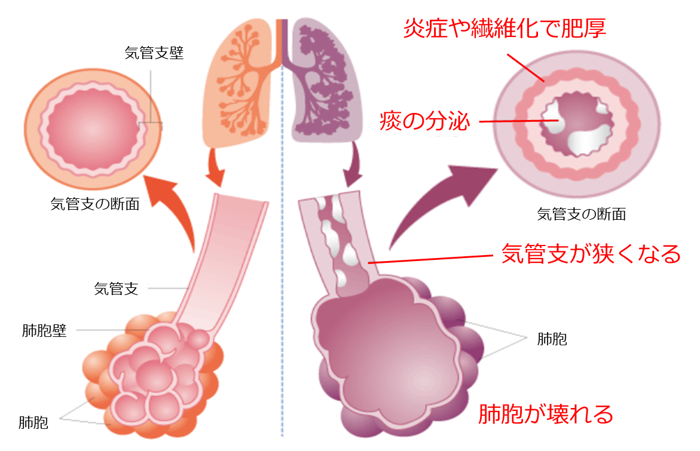
まん せい へい そく せい はい しっ かん
まん せい へい そく せい はい しっ かん
シーオーピーディ
つうしょう
➡ 通称「タバコ病」
COPD（慢性閉塞性肺疾患）
COPDはタバコの煙などの有害な物質を長い間
吸い続けることで起こる肺の病気。
タバコの煙などを吸い続ける
・気道が炎症を起こす
・肺胞壁が壊れる
・息切れしやすい
・咳や痰が続く
・息をうまく吐き出せない
独立行政法人環境再生保全機構HPより
Notes:
【教材資料】
COPDとは、日本語訳で慢性閉塞性肺疾患というあまり聞きなれない病気の名前です。
病気になった人の約90％がタバコを吸っており、タバコがCOPDの最大の原因であることから、【★クリック】通称タバコ病といわれています。
タバコの煙に含まれる有害物質が、呼吸をするための肺胞という器官を壊したり、空気の通り道である気管支を狭くするため、とても息苦しくなる病気です。
一度壊れた肺胞は二度と元に戻らないため、この病気になると治ることはありません。

Slide 7
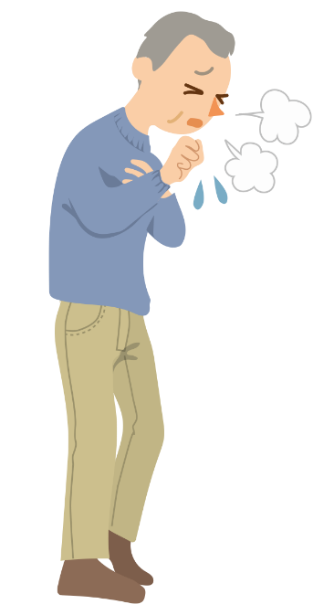
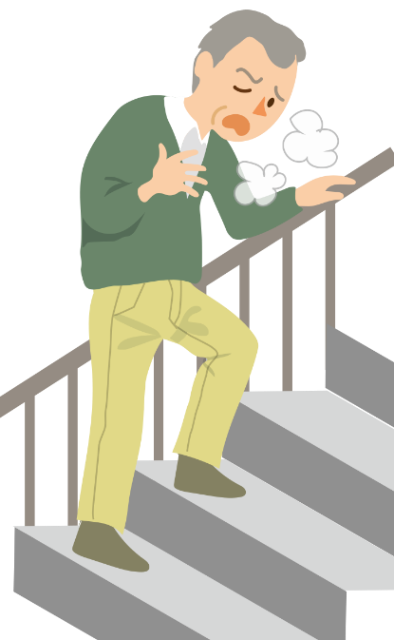
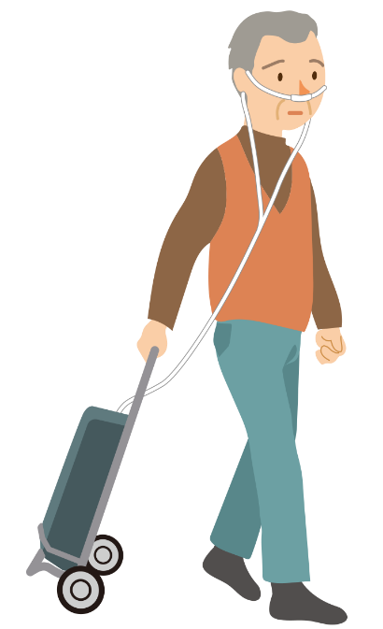
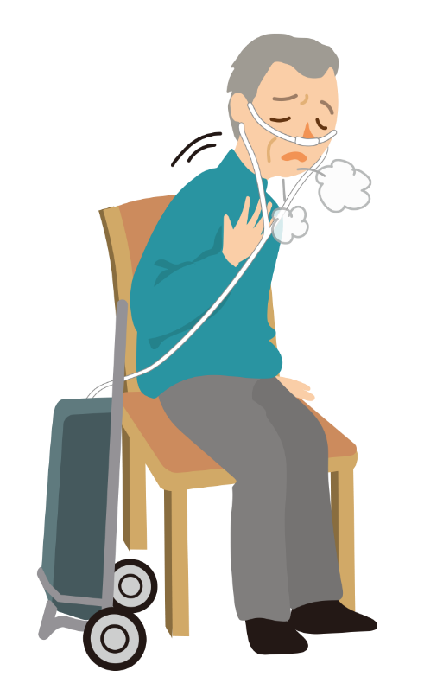
シーオーピーディ
しょうじょう
COPDの症状 ～気づかない間に進行する～
肺の機能
階段で息切れ
咳・痰
酸素吸入
安静でも息切れ
知らない間に階段を使わなくなったり、坂道を避けるようになる。
重症になると安静にしていても息切れがおこる。
Notes:
【教材資料】
COPDの症状としては、はじめの頃は咳や痰が出る程度ですが、徐々に病気が悪化すると、階段を上っただけでも息切れをするなど少しの運動でも息苦しくなります。
そのうち、自分の肺だけでは呼吸するための十分な酸素を取り込めなくなるので、酸素ボンベから管をつないで、酸素を吸わなければ息苦しくて生活できなくなってしまします。
最終的には安静にしていても息切れが起こるとても苦しい病気です。

Slide 8
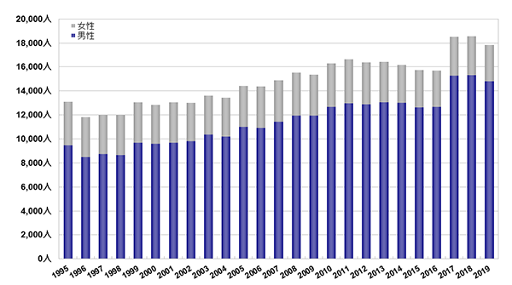
シーオーピーディ
COPDの患者数・死亡者数
すいてい
推定される患者数500万人以上（NICEスタディ2001）
そのうち治療を受けている患者数17万3千人（2008患者調査）
すい い
日本における死因順位8位
（2019年時点）
ほとんどのCOPD患者は未治療
治療中
未治療
厚生労働省人口動態統計（2019年）より
Notes:
【教材資料】
COPDは日本での死亡原因第8位（2019年度時点）ですが、今後は更に増加し、2030年には世界の死亡原因の第3位になると予測されています。
また、COPDは知らない間に悪くなる病気なので、COPDであることに気づかず、病院で治療を受けていない人が多いことも問題の一つです。

